Slide 1
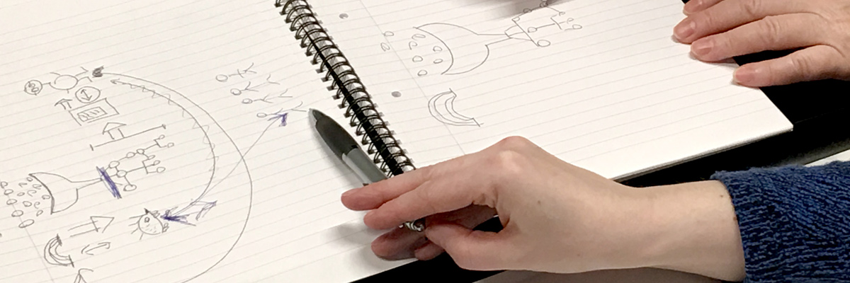
Nemendamiðuð kennsluþróun
Menntakvika
4. október 2019
Sigurbjörg Jóhannesdóttir

Slide 3
Námskeiðin og fjöldi nemenda eftir námsleiðum
Internetið og upplýsingaleitir UPP215f
Haust 2018
Haust 2019
Vefstjórnun og upplýsingaarkitektúr UPP110f
Vor 2019

Slide 6
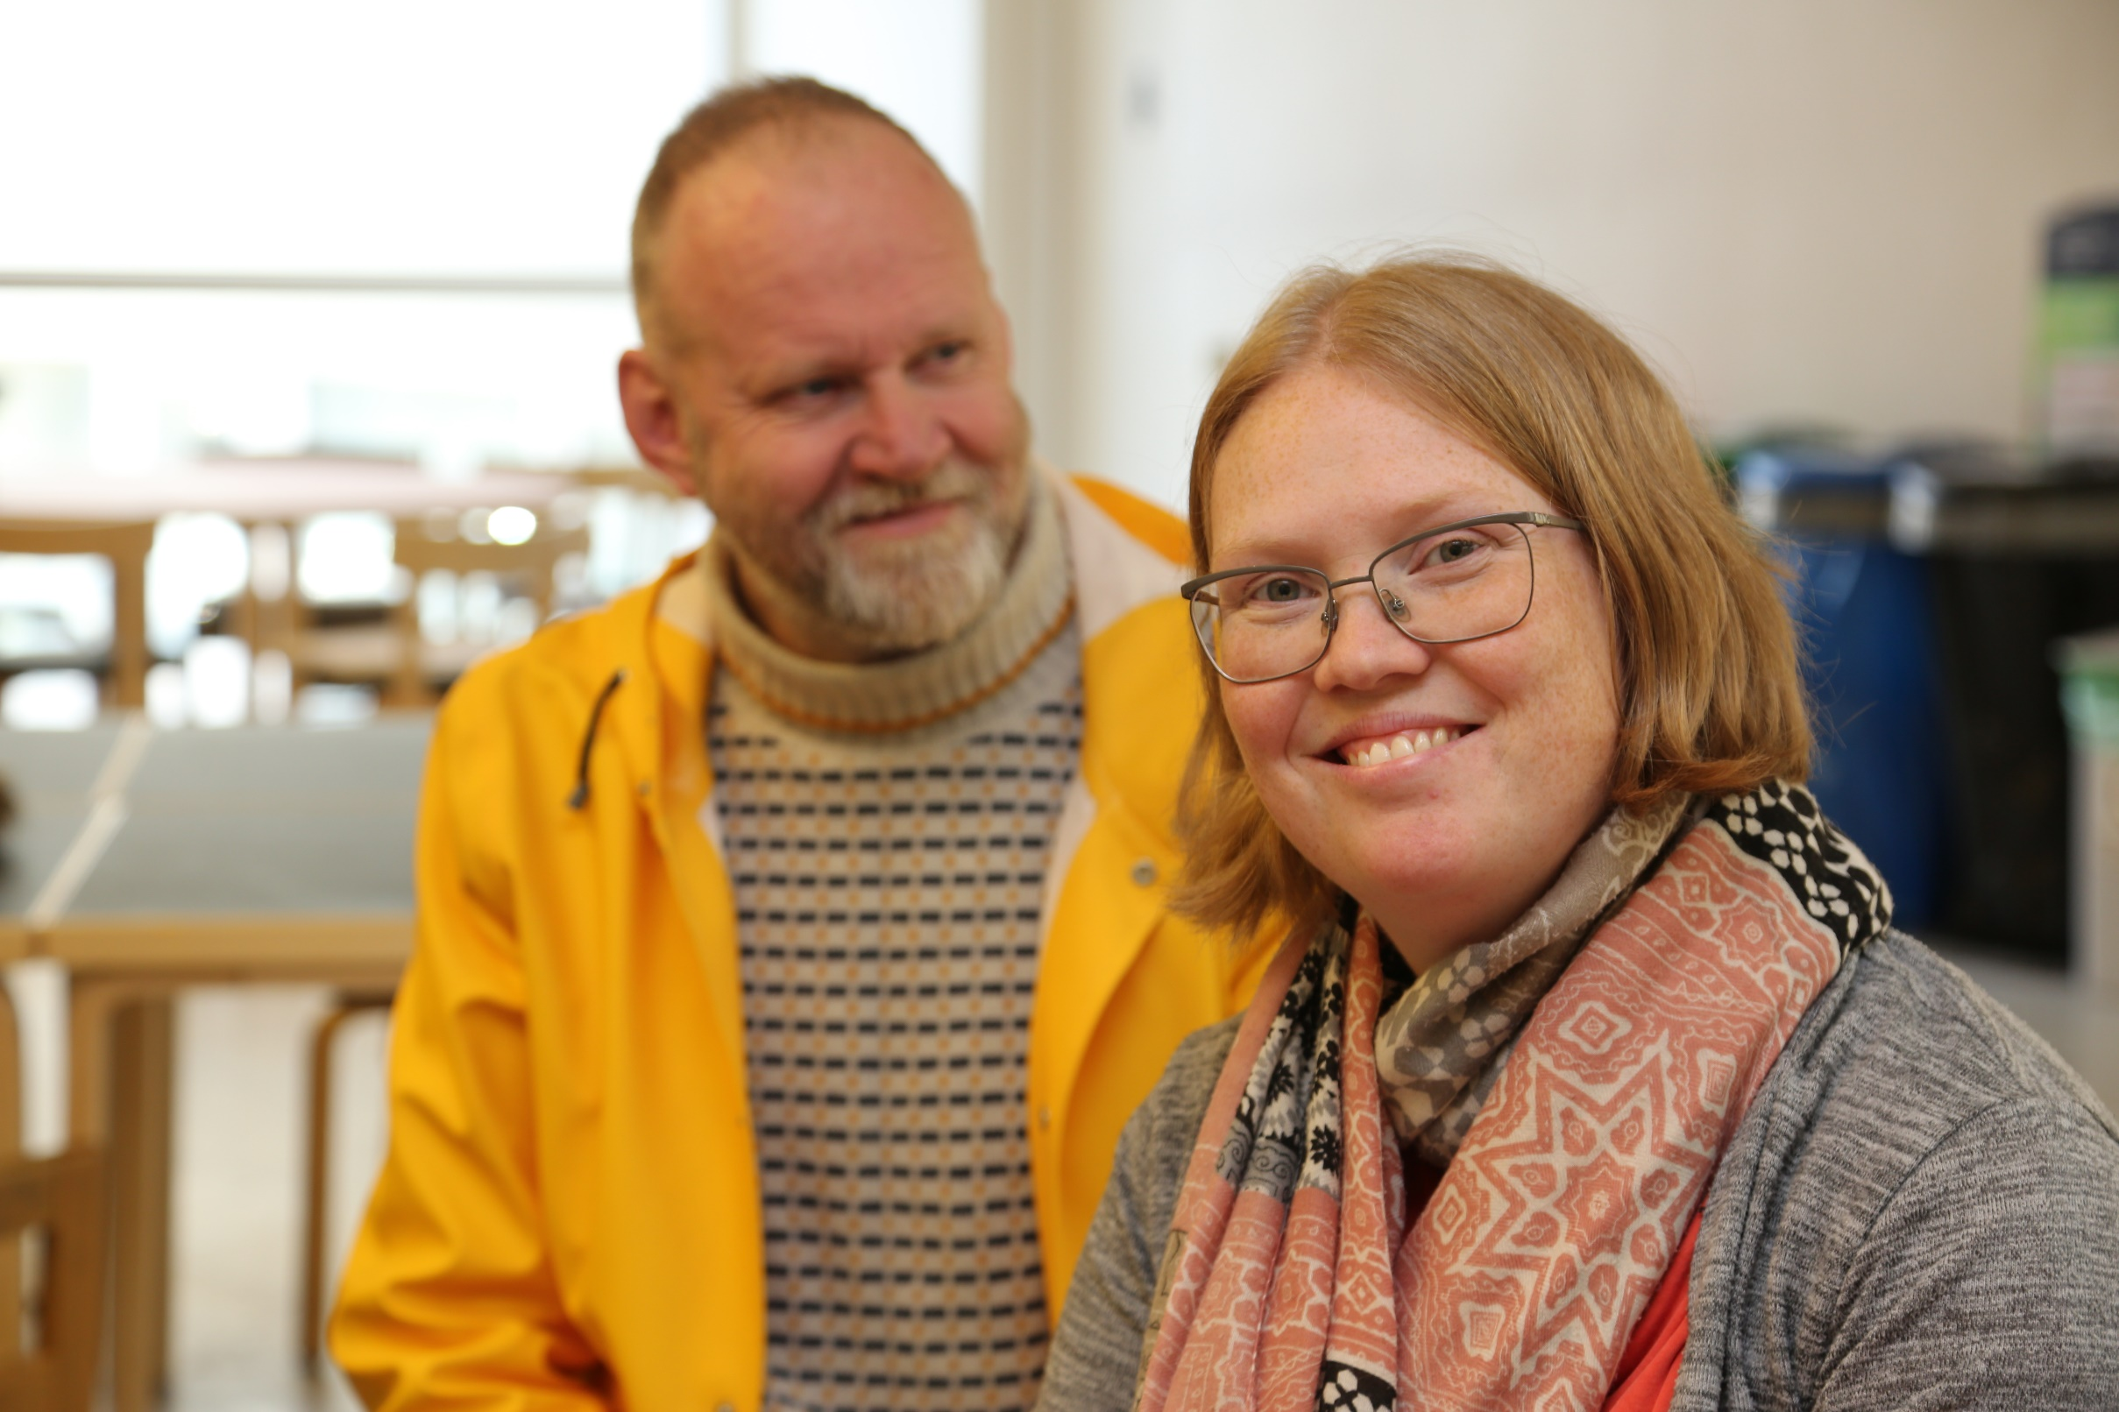
Nemendur

Slide 9
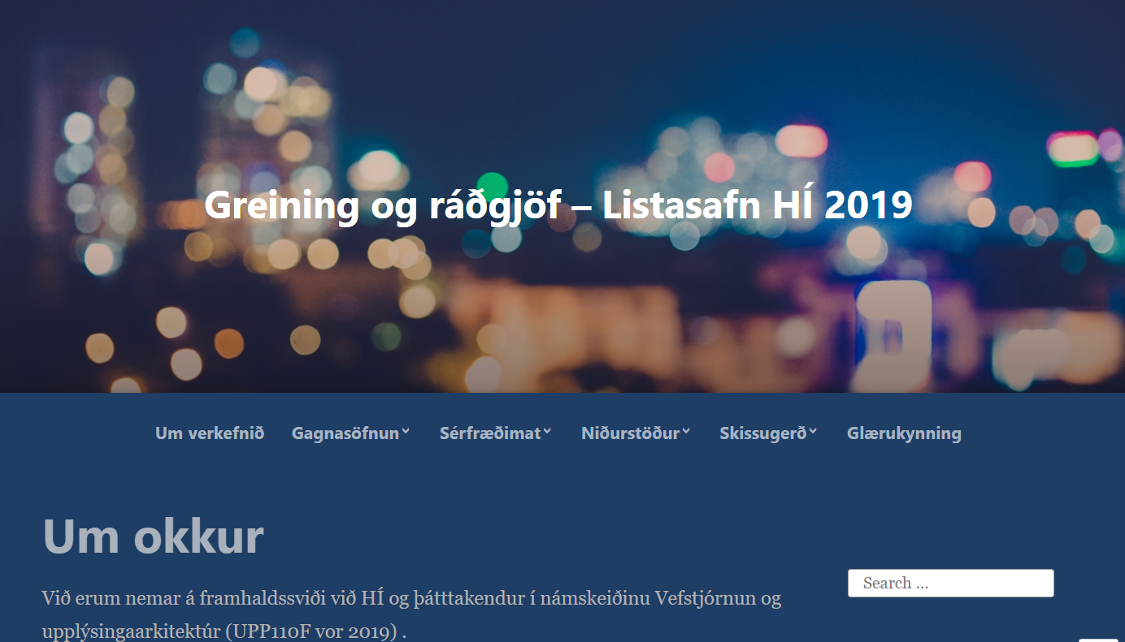

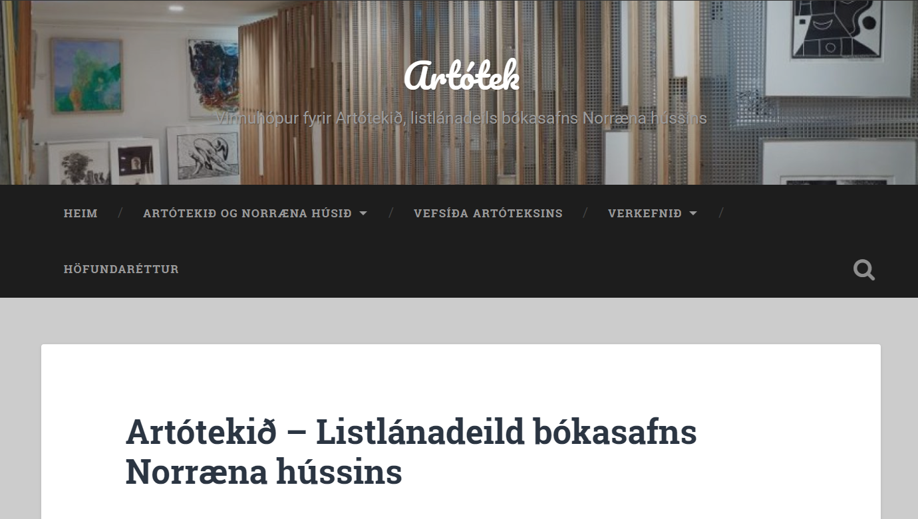
Tengsl við starfsvettvang
Heimsóknir
Verkefni unnin fyrir raunverulega viðskiptavini

Slide 10
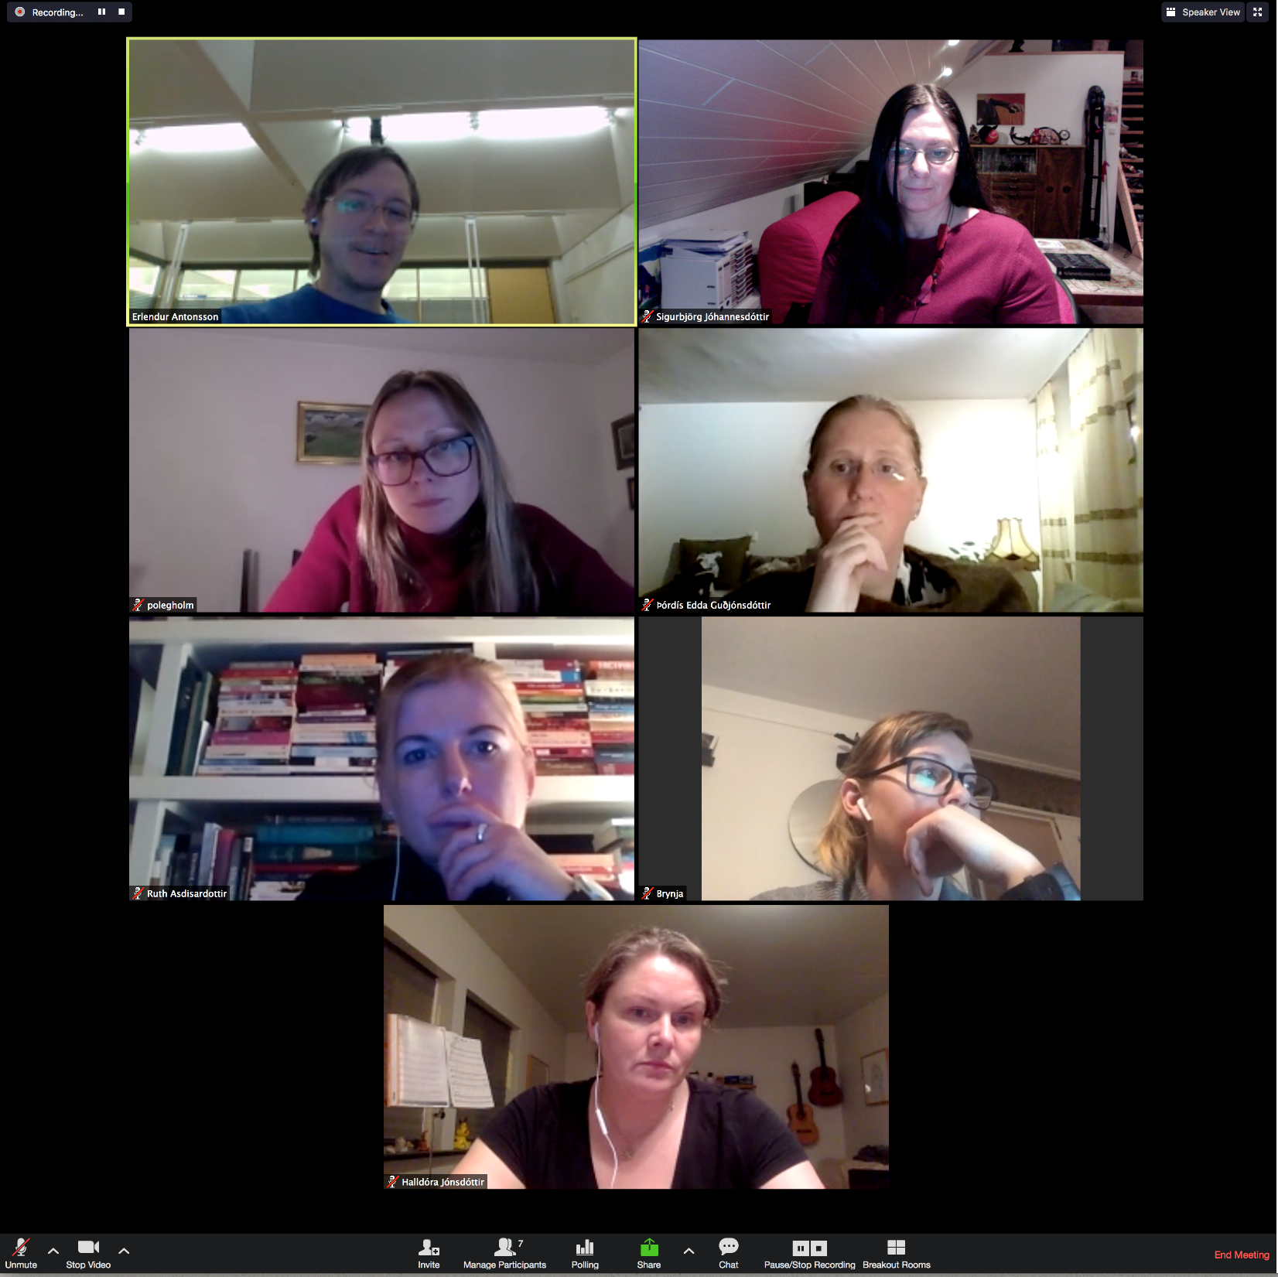
Jákvæð námsupplifun og virkni í námssamfélaginu
u Í rauntíma
Skólastofan ..... (kennslustofan og búnaður þar skiptir miklu máli)
Algjör nauðsyn að vera með eigin HQ vefmyndavél og/eða mike sem tekur upp gott hljóð
ZOOM !!! Netspjall í rauntíma.
Nemandi: “Það er svo skrítið en eftir að hafa hitt samnemendur mína einu sinni á ZOOM þekki ég þá betur en ef að ég hefði mætt í staðnámið og hitt þá þar.”
Nemandi: “Ég elska ZOOM.”
Nemandi: “ZOOM gerir að verkum að það er ekkert mál að vera fjarnemi.”

Slide 11
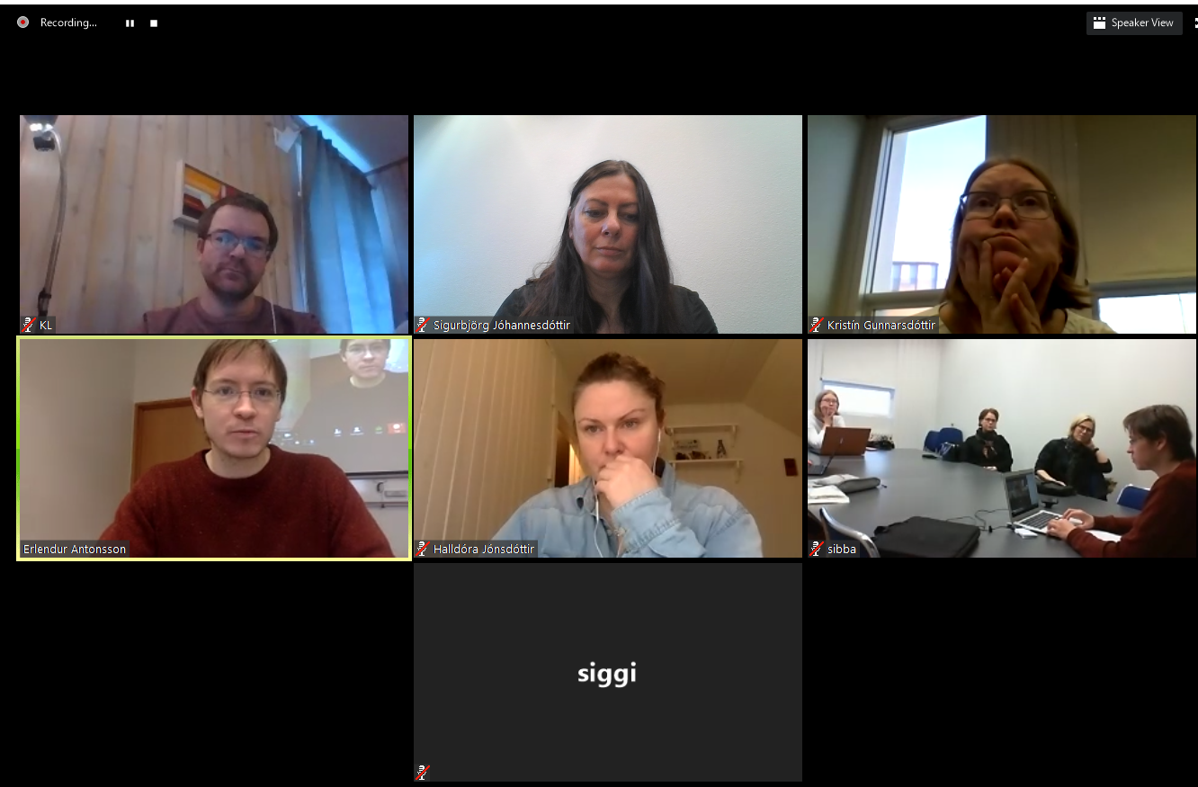
Raun- og netheimar mætast
Fjarnemar mæta stundum (ZOOM)
í staðnámið eða kíkja í heimsókn .
Staðnemar taka þátt í netspjallinu með fjarnemum (eftir kl. 17).
Nemandi sem vill ekki eiga í raunsamskiptum.... það er í lagi !!!
Öflugt námssamfélag.
Mikil áhersla á að nemendur upplifi sig sem hluta af námssamfélaginu og séu virkir !!!
Skipulag, tæki og tól notuð markvisst í þeim tilgangi.

Slide 12
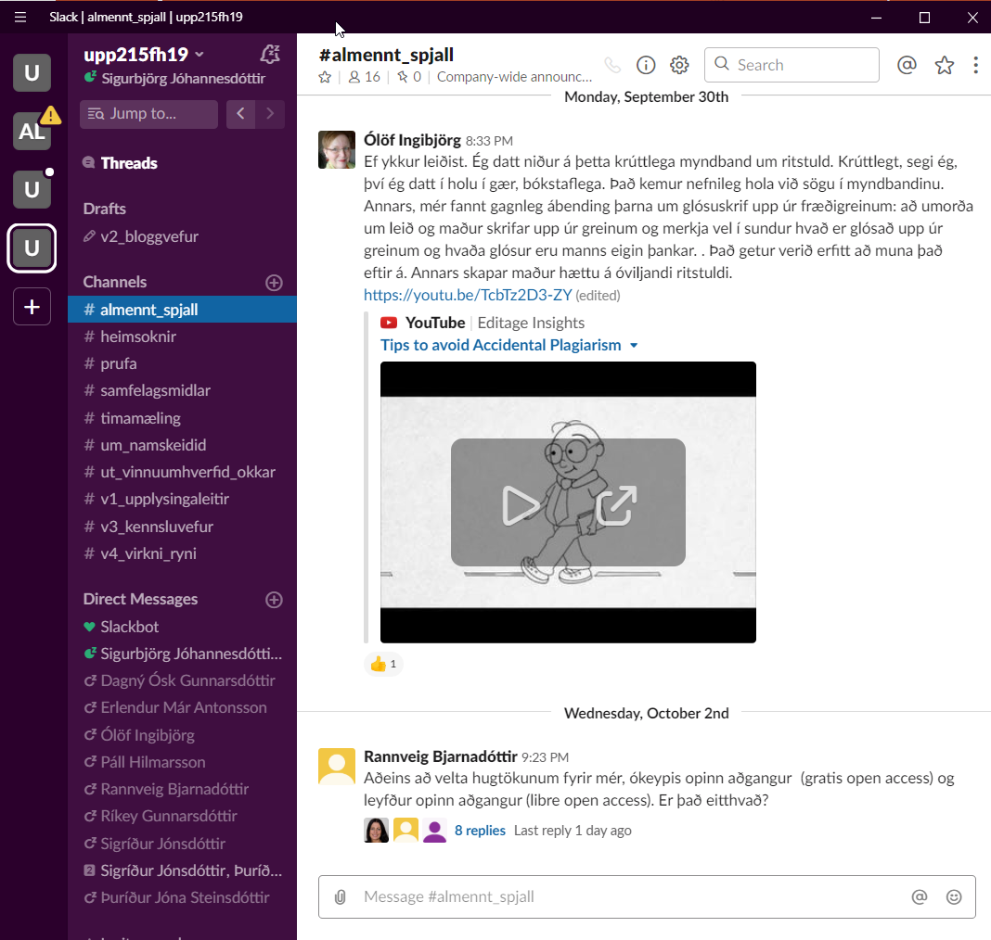
Jákvæð námsupplifun og virkni í námssamfélaginu z Í netheimum
SLACK vinnusvæði fyrir almennt spjall og skipulagðar umræður á flokkuðum rásum, prívat skilaboð og verkefnahópa nemenda sem geta stofnað eigin rás.
Nemandi: “Það sem er svo gott við Slack er hvernig hægt er að skipta umræðunum upp í rásir.”
Nemandi: “Slack er frábær fyrir spjall og það er alltaf einhver sem er að deila áhugaverðu efni.”
Nemandi: “Við bjuggum til sérrás fyrir stuðnings- og rýnihópinn okkar og það er bara frábært.”

Slide 13
Þróun kennsluhátta og nýsköpunar í kennslu

Slide 14
Ég nota kennsluhætti sem virkja nemendur í námi
Nemendur bera ábyrgð á eigin þekkingarsköpun

Slide 15
Nýjungar meðal annars
Sveigjanlegt námsmat
Fengu ramma en ákveðinn sveigjanleika innan hans
Áttu að skila einstaklingsáætlun í byrjun
og vinnuskýrslu í lokin (vorið 2019)
Vinnutímaskráning
Nemendur gerðir ábyrgir og meðvitaðir um þann tíma sem þeir nota til námsins
Fá uppgefna vinnutíma og viðmið um hvernig eigi að verja þeim
Hópverkefni – Var gerð krafa um sameiginlega vinnuskýrslu í Toggl (vorið 2019)
Allt sem gera í námskeiðinu – Skila CSV og PDF vinnuskýrslu úr Toggl (haust 2019)
Rafræn endurgjöf, leiðsagnarmat, jafningjamat, rýni frá samnemendum
Í tímaáætlun kemur fram tímasetning endurgjafar til nemenda (frá hausti 2019)
Nota Turnitin Feedback Studio fyrir leiðsagnarmat samnemenda (peer-review)
3ja manna stuðnings- og rýnihópar (haust 2019)
Taka opið netnámskeið (MOOC) sem hluta af námskeiðinu.
Völdu sjálf námskeið en þurftu að færa rök fyrir valinu og fá samþykki kennara
Fengu metið sem 20% af námskeiðinu
Fengu viðmið um vinnustundir sem áttu að eyða í Mooc (vorið 2019)

Slide 16
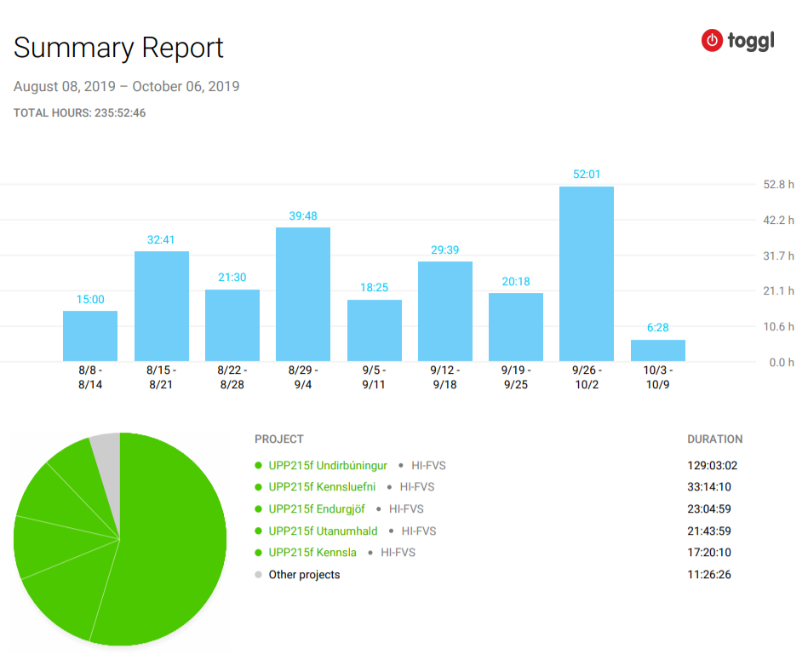
Skráning vinnutíma
Það sem mælt er:
Vinnuumhverfið/Hugbúnaður
Viðvera (í rauntíma) og ferðir
Áhorf/Hlustun á upptökur
Lestur
V1_Upplýsingaleitir
V2_Bloggvefur
V3_Internetið
V4_Virkni

Slide 17
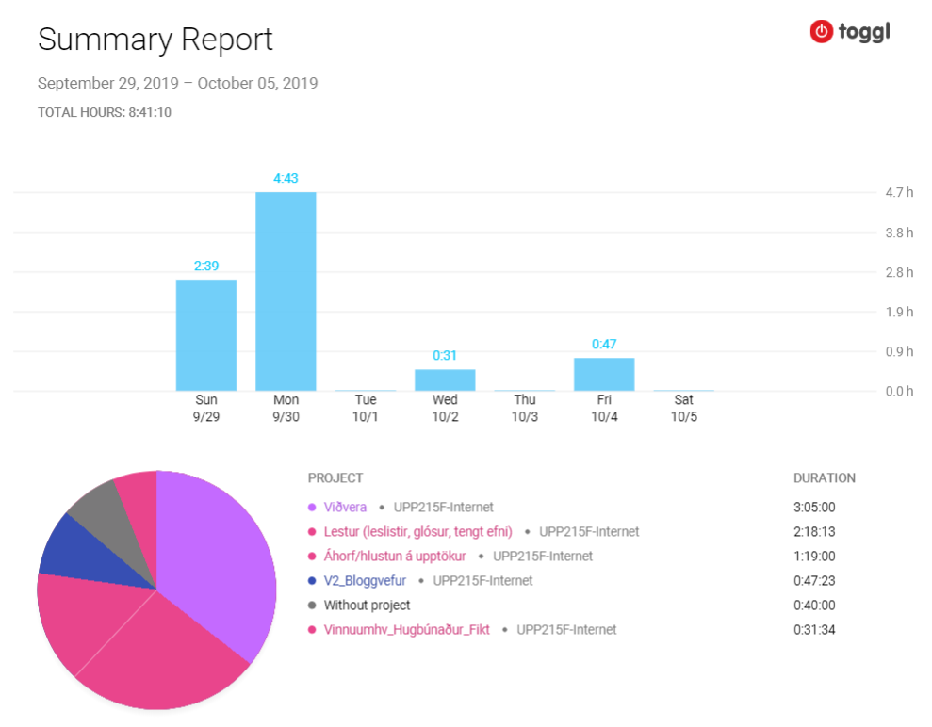

Slide 18
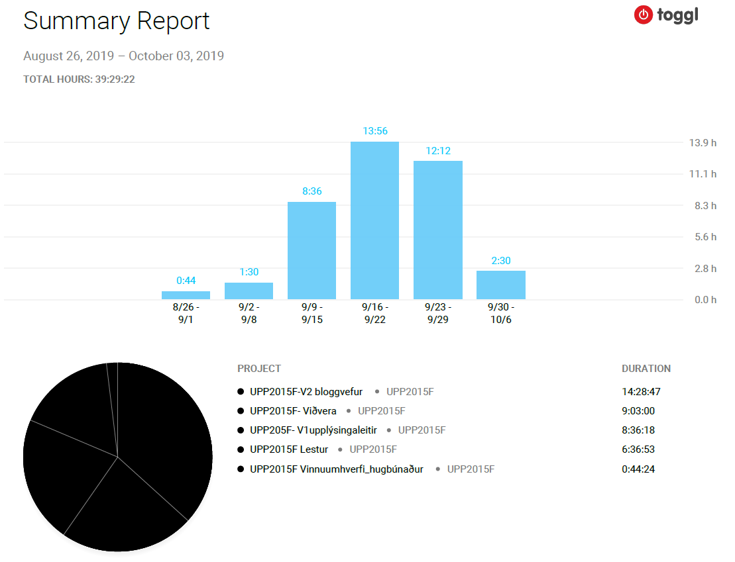

Slide 19
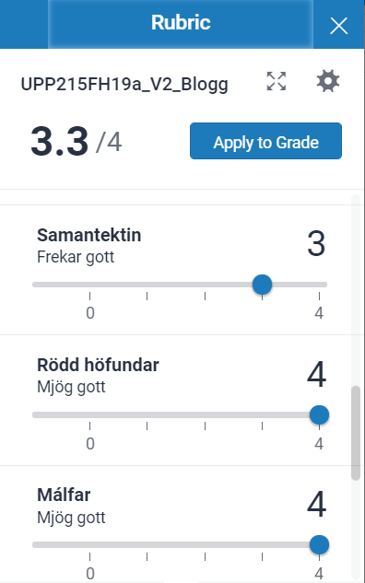
Nota rafræna endurgjöf
Turnitin Feedback Studio
fyrir einstaklingsverkefni
Umsagnir inn í textum
Yfirstrikanir (strike through text)
Línuumsagnir (inline comments)
Hraðumsagnir (quick marks)
Bóluumsagnir (bubble comments)
Hraðumsagnir með bóluumsögnum
Matskvarðar
Matsgrindur (rubrics)
Matslistar (grading form)
Heildarumsögn pr. hvert verkefni
Munnleg heildarumsögn (voice comment)
Rituð heildarumsögn (text comment)
Moodle og ZOOM
fyrir hópverkefni
Upptaka af skjá þegar ég fer yfir verkefnið. Tek upp í ZOOM og hýsi á HÍ-heimasvæðinu mínu þar. Set linkinn á upptökuna inn í verkefnaskilahólfið í Moodle.
Matskvarðar

Slide 20
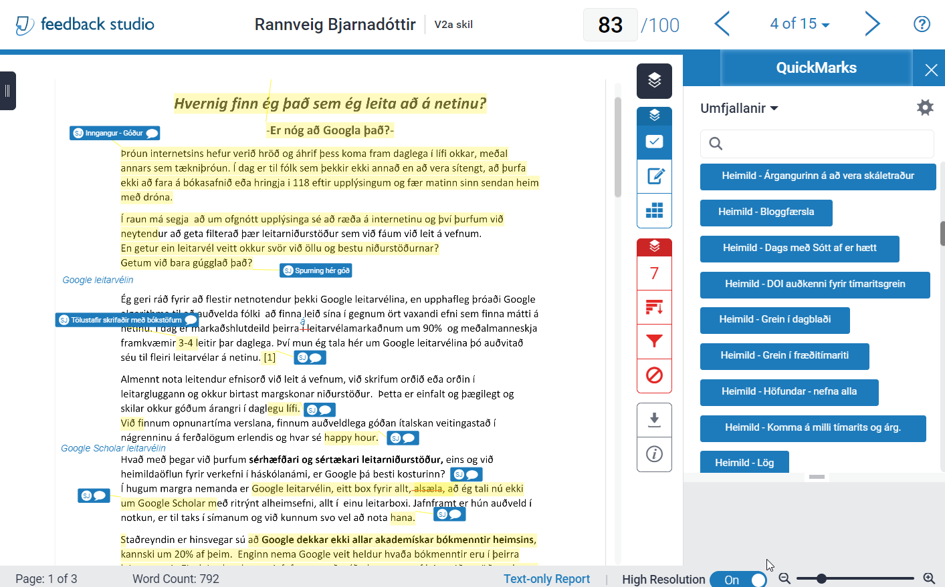

Slide 21
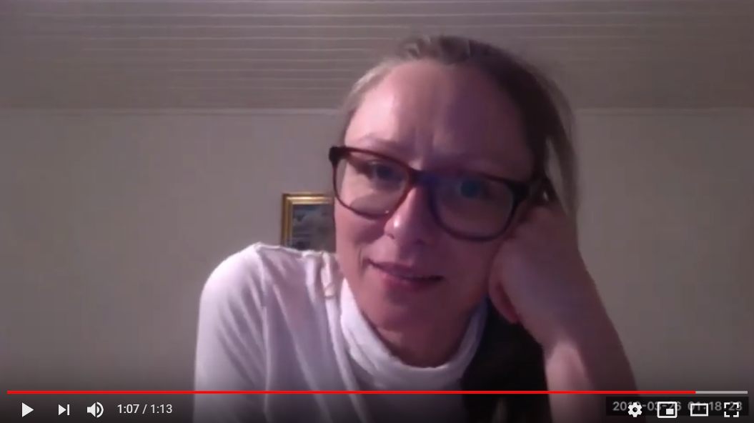
Heia segir frá hvað henni finnst um að fá munnlega heildarumsögn í Feedback Studio
https://youtu.be/Gg3QYbyGa0Y

Slide 22
Opin netnámskeið (MOOC)
Ástæða
Nemendur staddir á mjög ólíkum stöðum varðandi þekkingu og undirstöðu fyrir námskeiðið.
Vildi gefa þeim tækifæri til að bæta við sig grunnþekkingu eða dýpka þekkingu á nýjum sviðum
Val á námskeiði / námskeiðsveitu
MOOC hugmyndafræðin kynnt
Nokkrar vefsíður með MOOC námskeiðum kynnt fyrir þeim
Hvött til að skoða og kynna sér mismuninn á milli veitanna og skoða námskeið
Sögðu frá sínu vali á Slack, rás #MOOC
Viðmið um vinnutíma fyrir MOOC námskeiðið
Finna námskeið, vera virkur á námskeiði, skil til námsmats
23 til 31 klukkustund
Námsmat
20%
Skýrsla í formi videos, vefs eða texta

Slide 23
Mat nemenda á MOOC námshluta Hlutfall þeirra sem vissu hvað Mooc námskeið væru.
Athugasemdir frá nemendum
Nei, það vissi ég ekki. Ég er mjög þakklát fyrir að hafa fengið að kynnast þessum möguleika á að sækja þekkingu og hef deilt þessari nýfundnu auðlind með manninum mínum og hann er byrjaður að nýta sér MOOC námskeið.
Ég hafði aldrei heyrt um Mooc námskeið áður og vissi ekki að það væri hægt að taka svona námskeið á netinu.
Já ég hafði heyrt um það áður og byrjað einu sinni á námskeiði um Python forritunarmálið en án þess að ljúka því.
Spurningin var:
Vissir þú hvað Mooc námskeið var áður en þú tókst þetta námskeið? Svara hér Já eða Nei

Slide 24
Hvaða námskeið og hvaða veitur?
Information Architecture (IA) Fundamentals. Everything you need to know — from what content should be presented to what it’s called to how it’s organized! (8)
HTML5 and CSS Fundamentals (2)
Content is King: Writing Killer Content for Web & Marketing
CSS Basics
Design Thinking Fundamentals
Digital Security and Human Rights
Disability and Digital Media: Accessibility, Representation and Inclusion
Getting Started with the Internet of Things (IoT)
IMAGE | ABILITY - Visualizing the Unimaginable
Innovation and IT
Introduction to the Internet of Things (IoT)
Product Management with Lean, Agile and System Design Thinking
Public library marketing and public relations
edX 57% (tólf nemendur)
Udemy 43% (níu nemendur)
13 námskeið
Tvö hjá Udemy
Ellefu hjá edX
11 námskeið = 1 nemandi
1 námskeið = 2 nemendur
1 námskeið = 8 nemendur

Slide 25
Mat nemenda á MOOC námshluta Nemendur luku 98% af Mooc námskeiðum
Athugasemdir frá nemendum
Ég held að ég hafi náð ca 75% af námskeiðinu en af því að ég vildi ekki borga núna (ætla að gera það þegar ég fer í þetta næst) þá lokaðist námskeiðið áður en ég gat klárað. Ég ætla samt að klára
Ég kláraði námskeiðið og fékk viðurkenningarskjal að lokum.
Ég kláraði allt námskeiðið og fékk lítið útskriftarskírteini sem ég gat deilt á LinkedIn síðuna mína.
Ég kláraði þann hluta sem stóð mér til boða. Hægt var að greiða fyrir stærri útgáfu að verkefninu sem ég valdi að taka ekki.
Ég sleppti æfingum og prófum en tók þátt í umræðum og las aðal greinarnar sem mælt var með að lesa. Ætli það sé ekki amk 80% af námskeiðinu?
21 nemandi luku að meðaltali 98%
Spurningin var:
Hvaða hlutfall kláraðir þú ca. af Mooc námskeiðinu sem þú skráðir þig í. Athugaðu að svarið hér hefur engin áhrif á einkunn fyrir Mooc-ið. Er til að sjá hver raunvirkni nemenda er í heildina á þessum námskeiðum sem þið tókuð. Námskeiðin eru mislöng og gera misjafnar kröfur. Það er því alveg eðlilegt að fólk geri ekki allt sem farið er fram á í námskeiðinu.

Slide 26
Mat nemenda á MOOC námshluta Val um námskeið
Athugasemdir frá nemendum
Fannst gott að velja sjálf hvaða námskeið ég tók því það gerði námið persónulegra og ég hafði meiri áhuga á námsefninu en ef að kennari hefði valið eitt námskeið sem allir ættu að taka.
Mér fannst það nokkuð sveigjanlegt að leyfa nemendum að velja sjálfir námskeiðin.
Finnst gott að geta valið sjálfur, en hugsanlega mætti samt þrengja valið (velja kannski úr 5-10 námskeiðum, hugsanlega eftir ábendingum nemenda, þ.e.a.s. nemendur koma með hugmyndirnar að námskeiðunum.
Það er frábært að geta valið sér námskeið, þá sér fólk hvað er til þarna úti
Ég lenti í vandræðum með að velja og skipti um skoðun. Ég held að ég hafi haft gott af því. Ég þurfti að taka ákvörðun og standa við hana, velja námskeið sem mér fannst áhugavert og hafa tímasetningu þess í huga því að það þarf allt að komast fyrir í dagatalinu. Það þjálfaði mig í að skipuleggja tíma minn betur.
Spurningin var:
Hvað fannst þér um að velja sjálf(ur) Mooc námskeið? Er að pæla í hvort sé betra að allir taki sama námskeið eða geti valið sér námskeið?

Slide 27
Mat nemenda á MOOC námshluta Nemendur gáfu MOOC námshlutanum 9,5 í einkunn
20 nemendur gáfu meðaltalseinkunn 9,5
Athugasemdir frá nemendum
7, er ánægð með þátttöku í námskeiðinu, en vinnan við að taka svona námskeið hjá mér var meiri en 20% sem það var metið sem.
Ég myndi gefa þessu námskeiði einkunnina 8.
Ég myndi gefa þessu 9. Frábær möguleiki, en sjá athugasemdir um að þrengja valið og hugsanlega láta nemendur gera meira með námskeiðið, ekki bara taka það.
Mér fannst þetta pínu skrítið fyrst að taka þetta inní öðru námskeiði en eftir á er þetta mjög góð hugmynd, gagnlegt og fróðlegt og fær því 10.
Ég var mjög ánægð með þetta fyrirkomulag = 10.
Spurningin var:
Hvaða einkunn myndir þú gefa þessu verkefni í námskeiðinu, frá 0-10. Þe. 10 þýðir að þú ert mjög ánægð(ur) með að þátttaka í Mooc námskeiði sé metið inn í þetta námskeið.

Slide 28
Mat nemenda á MOOC námshluta 90% sem vilja fleiri MOOC námskeið
Athugasemdir frá nemendum
Já, mér finnst þetta góð viðbót.
Já, fannst þetta skemmtileg áskorun.
Já svo sannarlega , þetta opnaði augum mín fyrir því hvað hægt er að læra eftir þessum leiðum.
Já mjög sniðug leið. Fjölbreytt og spennandi Mooc námskeið í boði.
Ég á örugglega eftir að taka fleiri Mooc námskeið í framtíðinni og það væri ekki verra að fá þau metin inn í önnur námskeið í HÍ.
Spurningin var:
Myndir þú vilja taka fleiri Mooc námskeið
og fá þau metin inn í önnur námskeið í HÍ?.

